Slide 1
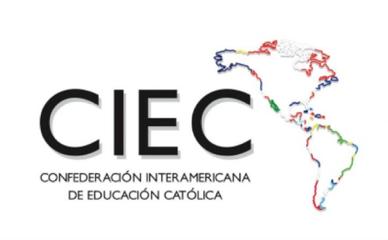
LA ESCUELA CATÓLICA DE AMÉRICA
Un desafío pleno de esperanza

Slide 2
INTRODUCCIÓN
Los orígenes de la Escuela Católica en América se remontan hacía la primera mitad del siglo XVI, con la fundación del colegio de la Santa Cruz de Tlatelolco, en México, en 1533. Fundadas inicialmente en México, se fueron poco a poco creando Escuelas en distintos lugares afianzando la presencia en el continente.

Slide 3
1. UN RECORRIDO POR LA ESCUELA CATÓLICA DE AMÉRICA
La Escuela Católica en América abarca todos los niveles educativos formales y grupos etários, y alcanzan también la educación formal e informal.
Históricamente se crearon escuelas primarias, colegios privados con los ciclos básicos y secundarios, en algunos países se hizo presencia en el sector estatal.
La oferta de educación no formal o de proyectos educativos distintos a la escuela aparece en los últimos años.

Slide 4
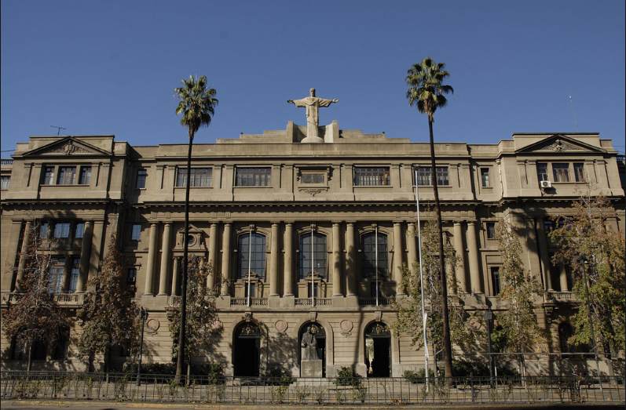
1. UN RECORRIDO POR LA ESCUELA CATÓLICA DE AMÉRICA
La evolución de las instituciones ha sido variopinta. En algunos casos, las obras conservan las poblaciones y los niveles en las que nacieron; pero también es posible observar que instituciones que nacieron populares se fueron transformando en propuestas para clases medias.

Slide 5
1. UN RECORRIDO POR LA ESCUELA CATÓLICA DE AMÉRICA
La realidad nos muestra cosas que quizás nos hemos negado a aceptar:
La mayoría de nuestros países han hecho esfuerzos para aumentar cobertura y, también, en casos significativos, la calidad. Esto ha conllevado al aumento de la confianza al sistema estatal.
La realidad demográfica y la consecuente disminución de la tasa de natalidad y de la población menor de 20 años influye mucho sobre el sector; así ya no somos el “Continente joven”.

Slide 6
1. UN RECORRIDO POR LA ESCUELA CATÓLICA DE AMÉRICA
Disminución de la matrícula en nuestras instituciones lo que hace, en muchos casos, insostenible desde la perspectiva financiera las escuelas.
Se podría decir que en el corto y mediano plazo, la oferta educativa privada que sobrevivirá será la de élite que exige estándares altísimos de calidad representados en valores agregados: bilingüismo o trilinguismo, intercambios y movilidad internacional, menor proporción de estudiantes por profesor, tecnologías de punta, etc.

Slide 7
1. UN RECORRIDO POR LA ESCUELA CATÓLICA DE AMÉRICA
A veces comentamos con convicción que “el sentimiento cristiano de nuestros pueblos, el sustrato religioso profundo de nuestra gente y la preferencia de las personas por la educación en los valores y la confesionalidad sería como el parachoques para esta realidad”. Creo que es importante desengañarnos.
Hoy la gente busca calidad que se exprese en estándares medibles y mayor competitividad y, si a esto se suman los escándalos de la Iglesia y la inevitable pérdida de confianza en la Institución, creo que estamos buscando la llave donde no se ha perdido.

Slide 8
1. UN RECORRIDO POR LA ESCUELA CATÓLICA DE AMÉRICA
En algunos países, hasta hace poco, podíamos animar escuelas estatales o recibir subsidios para la atención a estudiantes de bajos recursos. Esta realidad también está cambiando rápidamente.
Los estados hoy se definen abiertamente laicos, con separación de Iglesia-Estado y sin privilegio especial para la Iglesia Católica, lo que hace difícil el subsidio estatal a la educación.

Slide 9
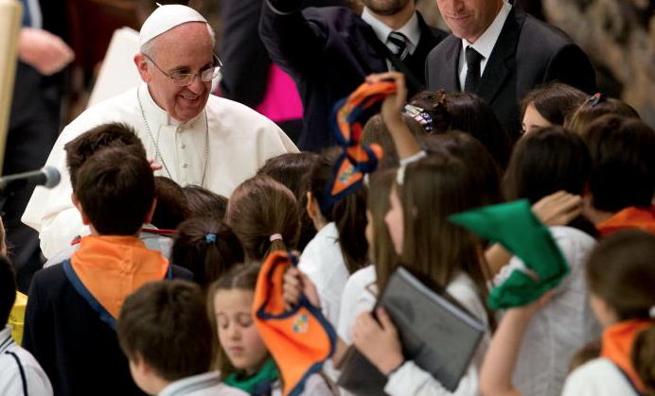
1. UN RECORRIDO POR LA ESCUELA CATÓLICA DE AMÉRICA
No se trata de asumir una posición pesimista. Se trata de ver las oportunidades que esta realidad nos ofrece. Quizás el contexto nos permita abordar con más tranquilidad y fe la invitación del Papa Francisco: “pasar de una pastoral de mera conservación a una pastoral decididamente misionera”.

Slide 10
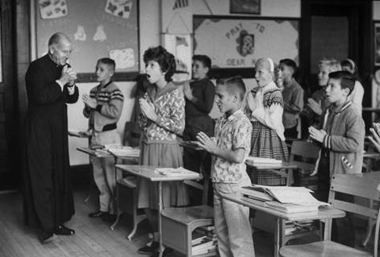
2. LO PROPIO DE LA ESCUELA CATÓLICA
Como bien señala Pedro Chico en su monumental obra sobre fundadores, la educación cristiana ha pasado por tres estadios fundamentales en la historia: suplencia, competencia y presencia.
En sus inicios, la Escuela cristiana suplió al Estado y proveyó la educación ante la incapacidad del Estado de hacerlo.

Slide 11
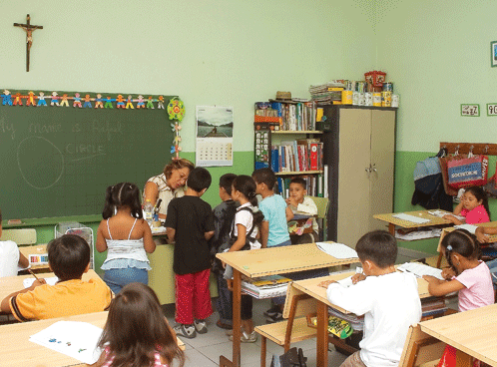
2. LO PROPIO DE LA ESCUELA CATÓLICA
Una vez empezó a universalizarse la Escuela tanto primaria como secundaria, la educación cristiana vivió procesos de reacomodación y compitió con el Estado en la oferta.

Slide 12
2. LO PROPIO DE LA ESCUELA CATÓLICA
Los espacios para suplir se han achicado, las décadas del competir van terminando, y vienen los felices tiempos de una nueva presencia.
Se vislumbran, pues, tiempos para la creatividad y la esperanza, tiempos en que la fuerza, coherencia y consistencia de nuestra propuesta que, a manera de signo nuevo, aportará aire fresco y sentido a la niñez y juventud. Es el momento para ser significativos en nuevos escenarios, con nuevos desafíos, para las nuevas generaciones.

Slide 13
2. LO PROPIO DE LA ESCUELA CATÓLICA
Lo propio de la Escuela Católica es “una espiritualidad que invita encontrar a Dios y encontrarse con Él en la persona de los estudiantes y los colegas y que anuncia a Jesucristo fundamentalmente por la manifestación del rostro misericordioso de Dios; una relación pedagógica respetuosa, creativa y propiciadora del crecimiento de las personas en libertad; una opción basada en la construcción de comunidad y en la preocupación por los pobres; una propuesta educativa contextualizada en las realidades económicas, sociales y políticas; y con mediaciones didácticas que toman en cuenta las capacidades y potencialidades de cada persona y el compromiso con la construcción de una sociedad justa, equitativa y en paz”
Hno. Carlos Gómez, fsc

Slide 14
3. DESAFÍOS Y PROSPECTIVAS PARA LA ESCUELA CATÓLICA
1. Éxodo hacia las periferias
Papa Francisco: “Salir una y mil veces a los caminos, en busca de la persona en sus más diversas situaciones”. “La fidelidad no es repetición”.
Salir de nuestras seguridades y certezas para mirar con ojos nuevos las urgencias que viven los niños y jóvenes de nuestro continente.
Pasar el mar rojo de nuestras inseguridades e incertidumbres. De estilos secularizados, desapasionados, desilusionados y consumistas, que no revelan al mundo la pasión por el reino de Dios y toda su justicia.

Slide 15
3. DESAFÍOS Y PROSPECTIVAS PARA LA ESCUELA CATÓLICA
Apertura a encontrar pueblos extraños, en nuevos lugares de servicio educativo, con nuevas personas.
Las nuevas periferias están marcadas por el desempleo o el empleo informal, el no acceso a las tecnologías, los sectores rurales no vinculados con las comunicaciones o deficientemente conectados, el desplazamiento por causa de la violencia, la escasa oferta de la educación superior para quienes cargan el peso de la pobreza, y otras marginalidades que tienen que ver con asuntos de género, orientación sexual, edad o raza.

Slide 16
3. DESAFÍOS Y PROSPECTIVAS PARA LA ESCUELA CATÓLICA
2. El desafío de la Identidad
La nuevas periferias y marginalidades nos invitan a redefinir con urgencia la identidad de la Escuela Católica para el siglo XXI.
¿Cuál es el aporte específicamente cristiano católico a la educación? ¿Por qué la Iglesia, las comunidades cristianas, invierten tiempo, bienes y energías en una tareas que no directamente religiosa?
Papa Francisco: “El único motivo por el cual tenemos algo que hacer en el campo de la educación es la esperanza en una humanidad nueva, en otro mundo posible”.

Slide 17
3. DESAFÍOS Y PROSPECTIVAS PARA LA ESCUELA CATÓLICA
3. El Diálogo con las nuevas culturas infantiles y juveniles
Vale la pena recordar, que hoy vivimos un profundo cambio especialmente en los niños y jóvenes, los cuales tienen nuevas sensibilidades y están en búsqueda de nuevas experiencias.
Surgen nuevos valores, nuevos sueños y nuevos comportamientos, los cuales tenemos el deber de conocer para poder formarlos y acompañarlos. Hoy sus culturas nos exigen conocer sus mundos y sus maneras de pensar, de amar; comprender sus lenguajes, aceptar su música, su manera de bailar, de rumbear y de expresarse; comprender su manera de vestirse.
Se trata de ofrecer presencia frente a la permanente ausencia de la sociedad de hoy; se trata de proponer una nueva forma de dialogar, frente a algunos maestros e instituciones que creen saberlo todo sin dialogar.

Slide 18
3. DESAFÍOS Y PROSPECTIVAS PARA LA ESCUELA CATÓLICA
4. El desafío de dialogar con las pedagogías contemporáneas
Este diálogo, tan urgente como necesario, pasa por una posición siempre crítica que explora la potencialidad de los paradigmas con las condiciones reales en las que se plantean las propuestas.
Si lo nuestro es hacer accesible la educación, promover los valores de la solidaridad, la justicia y la dignidad, construir personas y formar ciudadanos, luchar por la equidad y las oportunidades para todos, entonces estos diálogos con las pedagogías contemporáneas son condición necesaria para replantear nuestras propuestas y plantear proyectos contextualizados.

Slide 19
3. DESAFÍOS Y PROSPECTIVAS PARA LA ESCUELA CATÓLICA
5. Educar para la criticidad: un desafío frente a las nuevas tecnologías
“Necesitamos entender con mayor profundidad e inteligencia este nuevo y complejo mundo interior creado por la globalización para que podamos responder de una manera adecuada y decisiva como educadores, a fin de contrarrestar los efectos nocivos de esta superficialidad. Un mundo de superficialidad globalizada de pensamiento significa un reino sin oposición de fundamentalismo, fanatismo e ideología y todos esos escapes del pensamiento que causan sufrimiento a tantas personas… las personas pierden la capacidad de tratar con la realidad, es decir, un proceso de deshumanización que puede ser gradual y silencioso, pero muy real. La gente pierde su hogar mental, su cultura, sus puntos de referencia”
Adolfo, Nicolás S.J

Slide 20
3. DESAFÍOS Y PROSPECTIVAS PARA LA ESCUELA CATÓLICA
6. Respuestas educativas a problemas políticos
Educar en la sociedad del conocimiento. Este tema está condicionando la viabilidad misma de la escuela.
Diálogo entre las ciencias humanas y ciencias naturales. Espacios para el debate donde la ciencia cuestione la ética y a dimensión espiritual de las personas y al mismo tiempo, ellas problematicen y cuestionen el conocimiento científico.
Apuesta por la democracia y la institucionalidad. Educar para la ciudadanía y la vida política.

Slide 21
4. SER PORTADORES DE ESPERANZA
La educación es una de las tareas más apasionantes de la existencia y requiere permanentemente ampliar horizontes, recomenzar y ponerse en camino de modo renovado.
Escuela Católica en el mundo

Slide 22
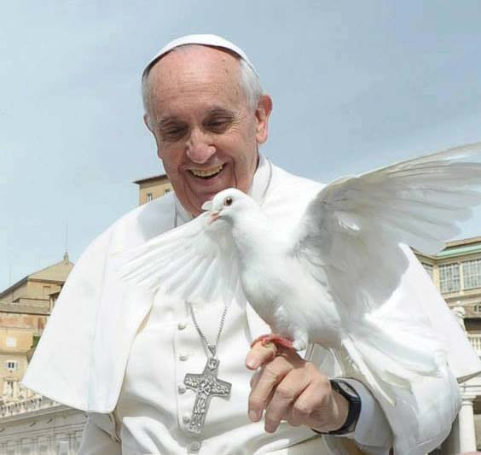
4. SER PORTADORES DE ESPERANZA
Educar es en sí mismo un acto de esperanza, no solo porque se educa para construir futuro, apostando a él, sino porque el hecho mismo de educar esta atravesado por ella.

Slide 23
BIBLIOGRAFÍA
Proyecto Educativo – Pastoral CIEC. Bogotá: Confederación Interamericana de Educación Católica, 2006.
A la Escucha del Maestro. Bogotá: PPC – CLAR – CIEC, 2012.
Francisco y la Educación. Revista Educación Hoy N°195. Bogotá: CIEC, 2014.
La Misión Lasallista en América Latina y el Caribe: un desafío pleno de esperanza. Cuadernos MEL, N° 44. Congregación de los Hermanos de las Escuelas Cristianas.

Slide 24
